Slide 1
Познавательно-исследовательская деятельность в средней группе по теме: «Мыло и его секреты»
МБДОУ д/с «Светлячок»
Воспитатель: Степанова В.А.

Slide 2
Цель: ознакомление детей со свойствами мыла, его разновидностями и назначением.
Задачи: - воспитывать культурно-гигиенические навыки; - путем исследовательской деятельности расширить представления детей о свойствах мыла; - закрепить правила безопасности при работе с мылом; - активизировать словарь детей на основе знаний о мыле и воде; - развивать на основе опытов умение анализировать и делать выводы.

Slide 3
Материалы и оборудование: Поднос с водой; Трубочки для коктейлей; Мыло разной формы, цвета, размера (для выставки); Бумага формата А2; Железная мисочка для растапливания мыла; Формочки для мыла; Куски мыла по количеству детей; Салфетки для рук; Стаканчики; Моющие средства; Вода; Краска гуашь; Пустые коробочки из-под мыльных пузырей; Предшествующая работа: знакомство со свойствами мыла во время мытья руки умывания, чтение произведения К. И. Чуковского «Мойдодыр».

Slide 4
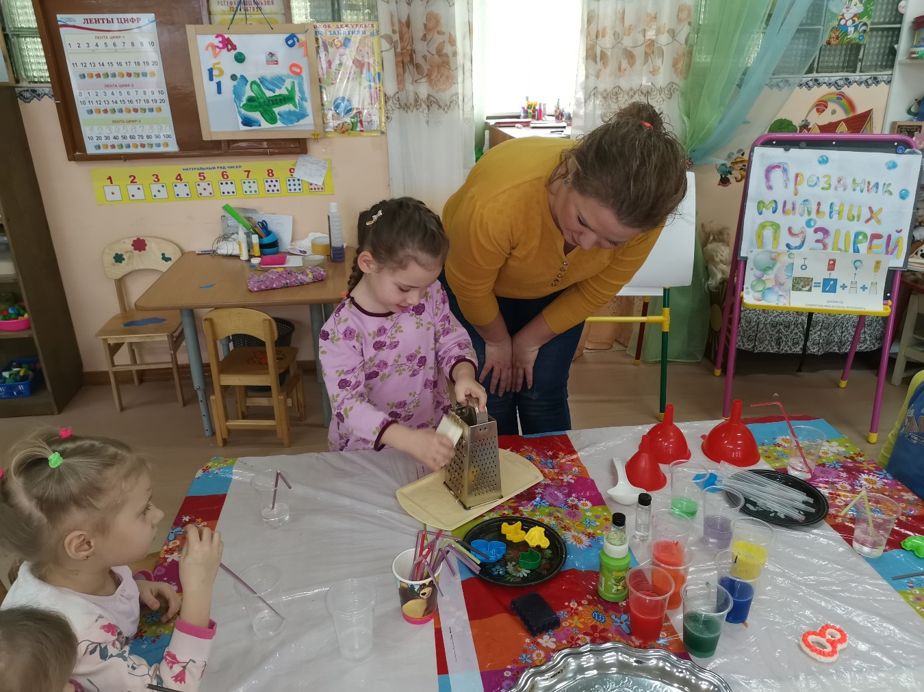
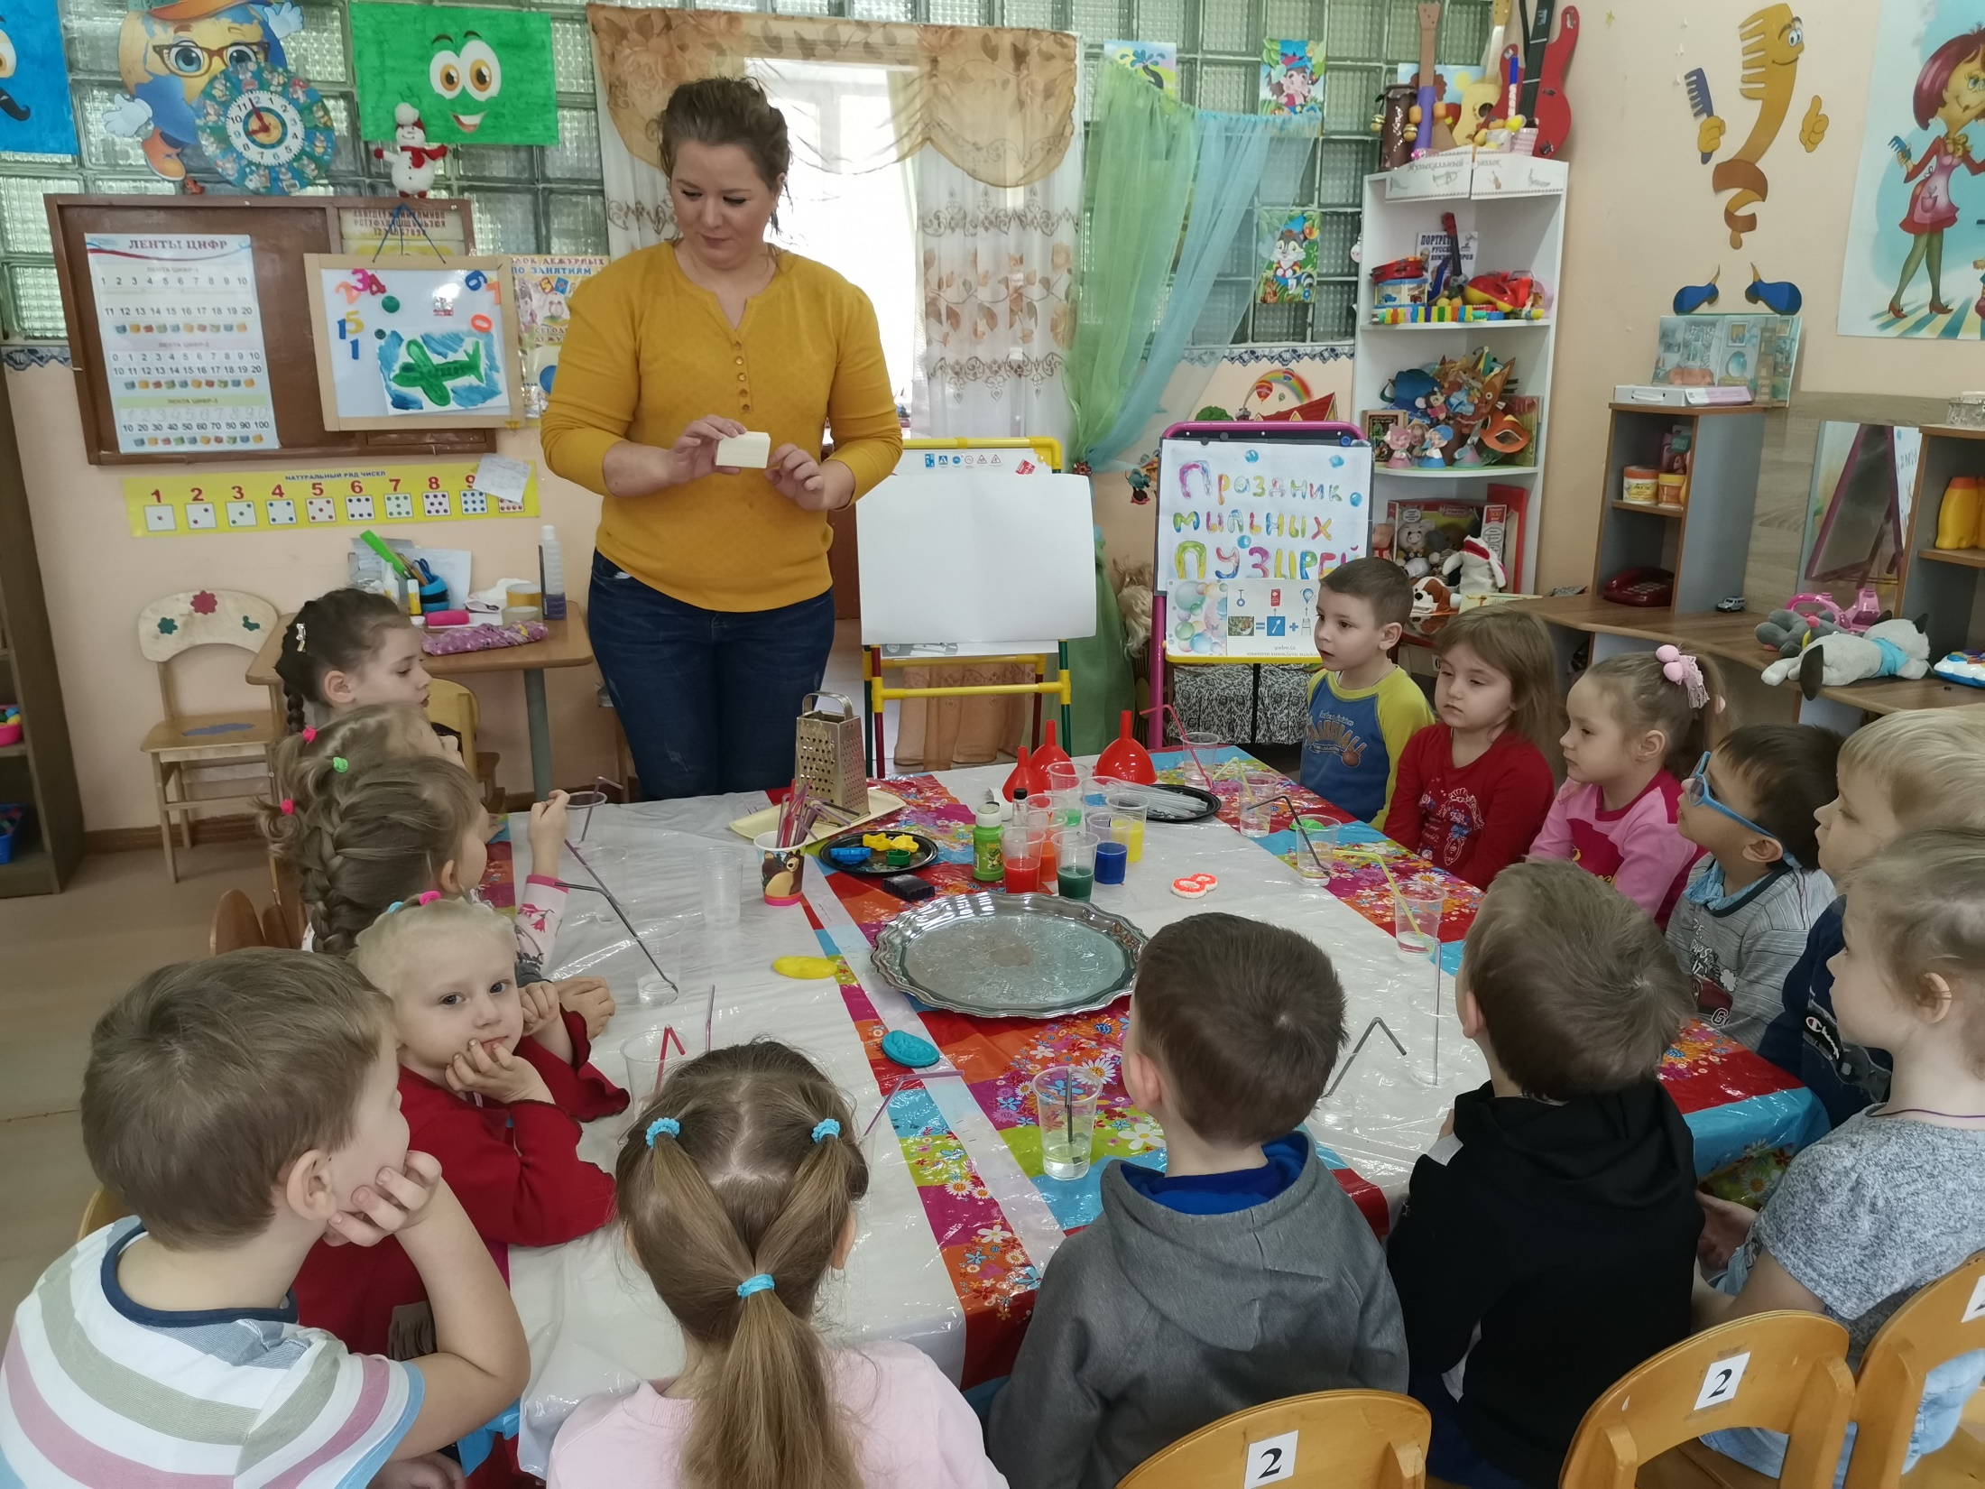
«Можно ли мыло натереть на терке?»
Как вы думаете, почему можно натереть мыло на терке? Не смотря на то, что мыло твёрдое, но оно достаточно мягкое, чтобы натереть его на тёрке.

Slide 5
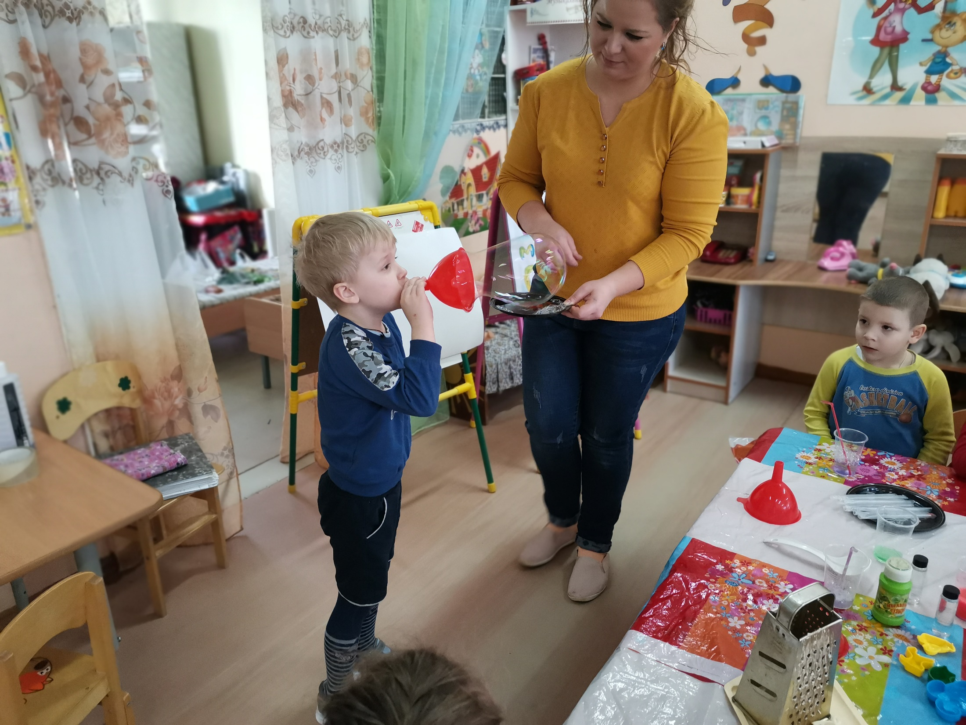
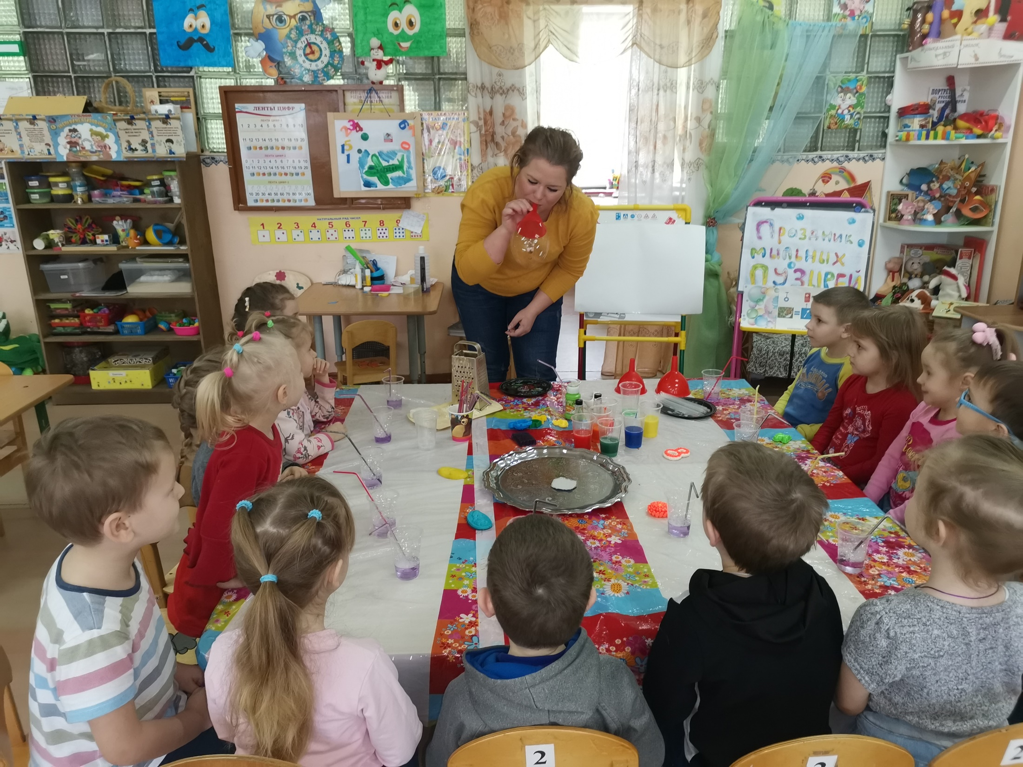
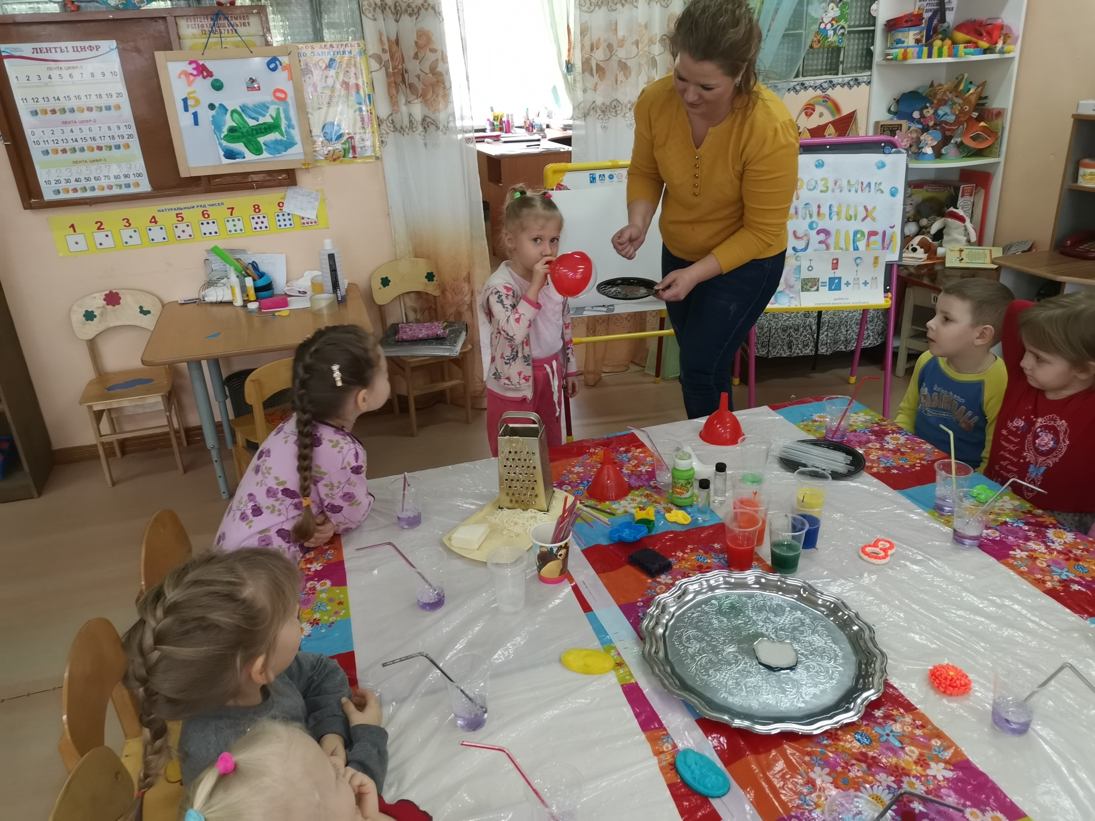
«Надуваем мыльные пузыри»

Slide 6
«Волшебная пена» В стакан наливаем воды, добавляем жидкое мыло и просим ребенка подуть через коктейльную трубочку в получившийся раствор.
Для проведения этого опыта мы должны потренироваться, как правильно дуть в трубочку. Через нос вдохните воздух, а теперь подуйте на свои ладошки. Выдыхаем воздух через рот. Провести упражнение 2-3 раза. Потом дети 2-3 раза выдыхают воздух в трубочку. А теперь опустите конец трубочки в стакан с водой и дуйте в мыльную воду. (Дети выполняют). Что произошло с водой? (Появились пузырьки, пена.) Откуда появились пузырьки? (Мы выдули их из мыльной воды).

Slide 7
«Рисование мыльными пузырями»
Рисование мыльными пузырями. Сделаем раствор (гуашь + мыло + вода). Опустите в смесь трубочку и подуйте так, чтобы получились мыльные пузыри. Надуваем пузырь и осторожно прикасайтесь пузырем к бумаге, как бы перенося их на бумагу. Получаются удивительные отпечатки.

Slide 8
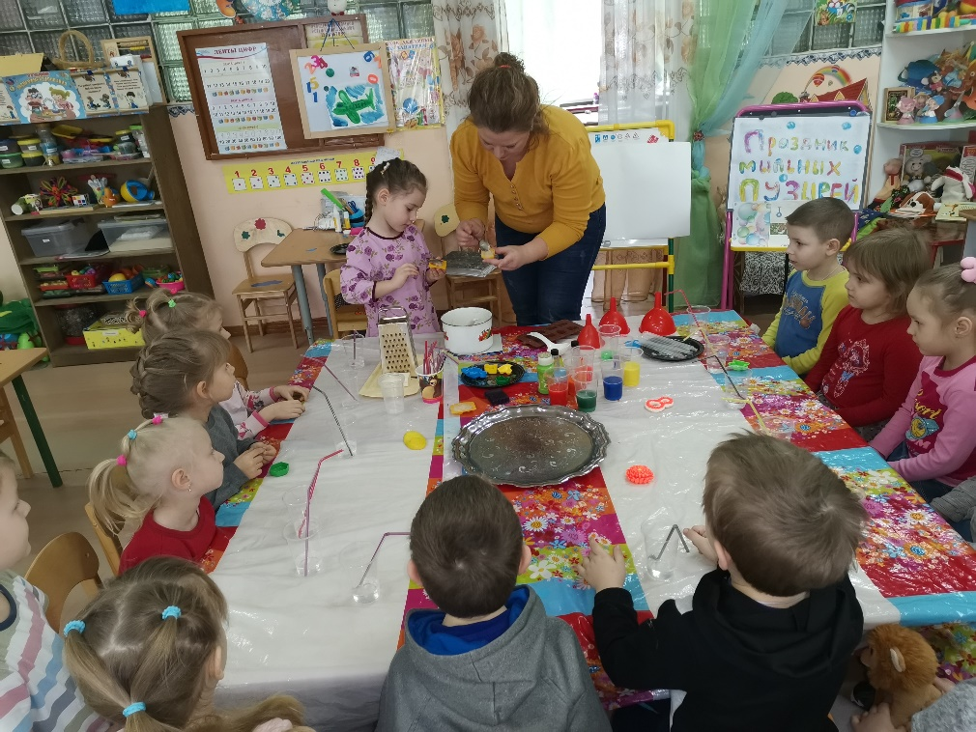
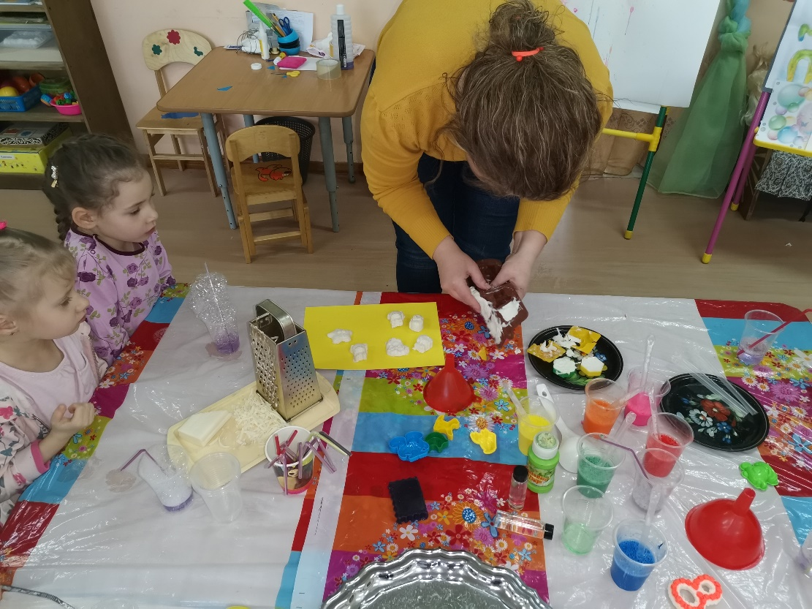
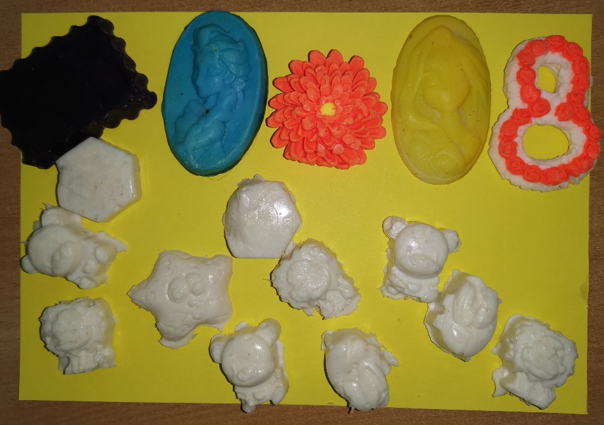
«Мастерим мыло»

Slide 9
Л. Гуляева Если дунуть посильней, Будет много пузырей! Раз, два, три, четыре, пять, Ни за что их не поймать.
Спасибо за внимание!

